Slide 2
Problema
Resultados
Marco Teórico
Conclusiones
Metodología

Slide 3
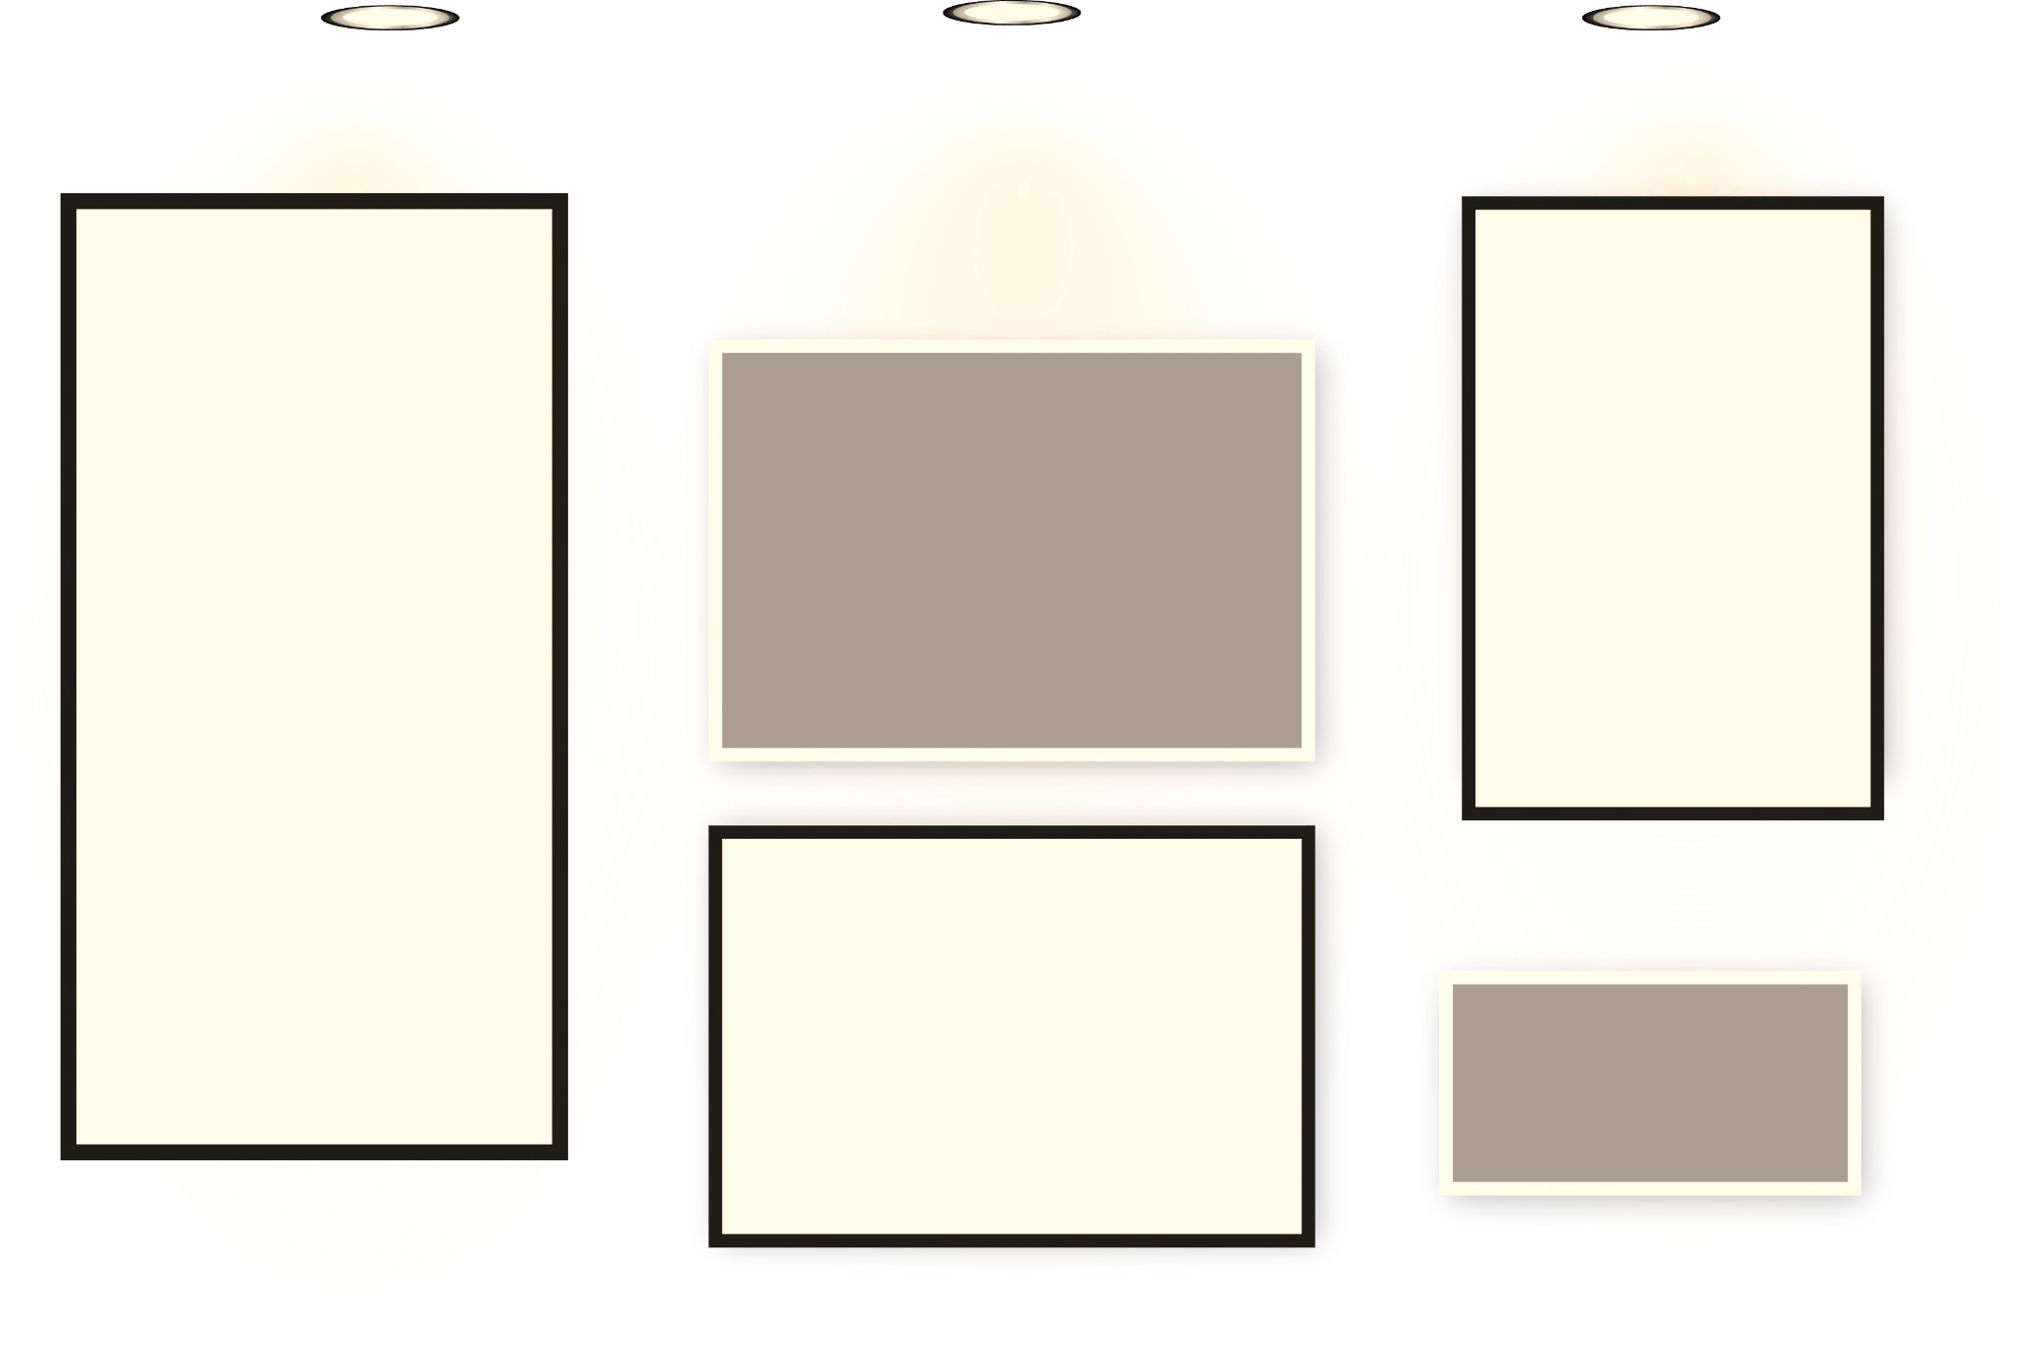
Problema de investigación
Impacto que tiene la publicidad visual en el comportamiento del consumidor del sector de bares y restaurantes del cantón Rumiñahui
Parroquias urbanas del cantón Rumiñahui
Incremento de la publicidad visual.
4 soportes publicitarios
Vallas
Paletas Publicitarias
Marquesinas publicitarias
Pantallas LED
81.130 habitantes
Notes:
San Rafael; Sangolquí; San Pedro de Taboada; Cotogchoa y Rumipamba

Slide 4
Soportes publicitarios
Valla Publicitaria
Paleta
Publicitaria
Marquesina
Publicitaria
Pantalla LED
8 x 4 metros
10 x 4 metros
1,10 x 1,70 metros
1,50 x 1,70 metros
1,10 x 1,70 metros
2 caras retro iluminadas
8,96 x 4,8 metros
área total de visión de 44,24 metros
resolución de 720 x 480 ppi.

Slide 5
Marco teórico
Teoría de la comunicación
Teorías Base
Teoría de la publicidad
Modelos y
leyes
Teoría del consumidor

Slide 6
Teoría de la comunicación
Teoría normativa de la Sociedad
Relación entre la filosofía y los valores de una sociedad por el desarrollo industrial (McQuail, 1994)
Actividad consiente de intercambiar información
Teoría de los medios de comunicación
Segunda guerra mundial
Ayudaría al desarrollo económico-social
Teoría de la Responsabilidad Social
Buscaba la constitución de la sociedad moderna y capitalista
Que la prensa sea libre
Fue un instrumento político
Notes:
Teoría normativa de la Sociedad: y todo lo que significa este desarrollo, altos niveles de competitividad y bajos niveles de solidaridad.
Teoría de los medios de comunicación: enfoque comunicación en masa ayudaría al desarrollo económico-social en todo el mundo se esperaba que este tipo de comunicación transmita mensajes a todas partes del mundo en especial a aquellas sociedades económicamente y socialmente atrasadas, en materia de buenas prácticas económicas, democráticas y de modernidad,

Slide 7
Proceso de comunicación
Mensaje
Información
Receptor
Canal
Emisor
contexto
Lugar
Momento
Cultura Emisor
Cultura receptor

Slide 8
Teoría de la Publicidad
Definición
Teoría científico académica
Análisis del mensaje
Valoración
Descriptiva:
Analiza mensaje publicitario
Definición
Las normas legales.
Interpretativa:
Sociología
Economía
La crítica social
Es “un esfuerzo, pagado y masivamente mediatizado para persuadir” (O’Guinn 2013)
La semiótica,
La lingüística
Se analiza el recurso retórico
Desde un enfoque sociolingüístico
Recepción
Comprensión
Impresión
Notes:
teoría científico – académica que posee dos versiones
Retórica: se ocupa de estudiar y de sistematizar procedimientos y técnicas de utilización del lenguaje

Slide 9
Teoría del Consumidor
La tendencia a consumir es la relación entre el nivel de ingreso y el gasto (Keynes, 1992)
La comunidad gasta de acuerdo al nivel de ingreso
Punto de vista pasivo
Punto de vista cognitivo
Punto de vista económico
Punto de vista emocional
Notes:
Punto de vista económico:los consumidores no maximizan sus decisiones en términos de consideraciones económicas, como una relación precio-calidad
Punto de vista pasivo.- se describe al consumidor como dócil frente a sus intereses y a los esfuerzos de los mercadólogos
Punto de vista cognitivo.- en este punto de vista el consumidor es receptivo y se encuentra en una ágil búsqueda de satisfacer sus necesidades con productos y servicios que enriquezcan su vida.
Punto de vista emocional.-en este punto de vista el consumidor toma decisiones de compra basadas en los impulsos, busca menos información acerca de un producto y concede más importancia a su estado de ánimo y sentimientos actuales.

Slide 10
Modelo de decisión de compra
Ambiente sociocultural
Familia
Clase social
Subcultura y cultura
Esfuerzos de marketing
Producto
Promoción
Precio
Distribución
Influencias externas
Datos de entrada
Reconocimiento de necesidades
Búsqueda anterior a la compra
Evaluación de alternativas
Campo psicológico
Motivación
Percepción
Aprendizaje
Personalidad
Actitudes
Toma de decisiones del consumidor
Proceso
Comportamiento posterior a la decisión
Datos de salida
Evaluación posterior a la compra
Compra
Prueba
Repetir compra

Slide 11
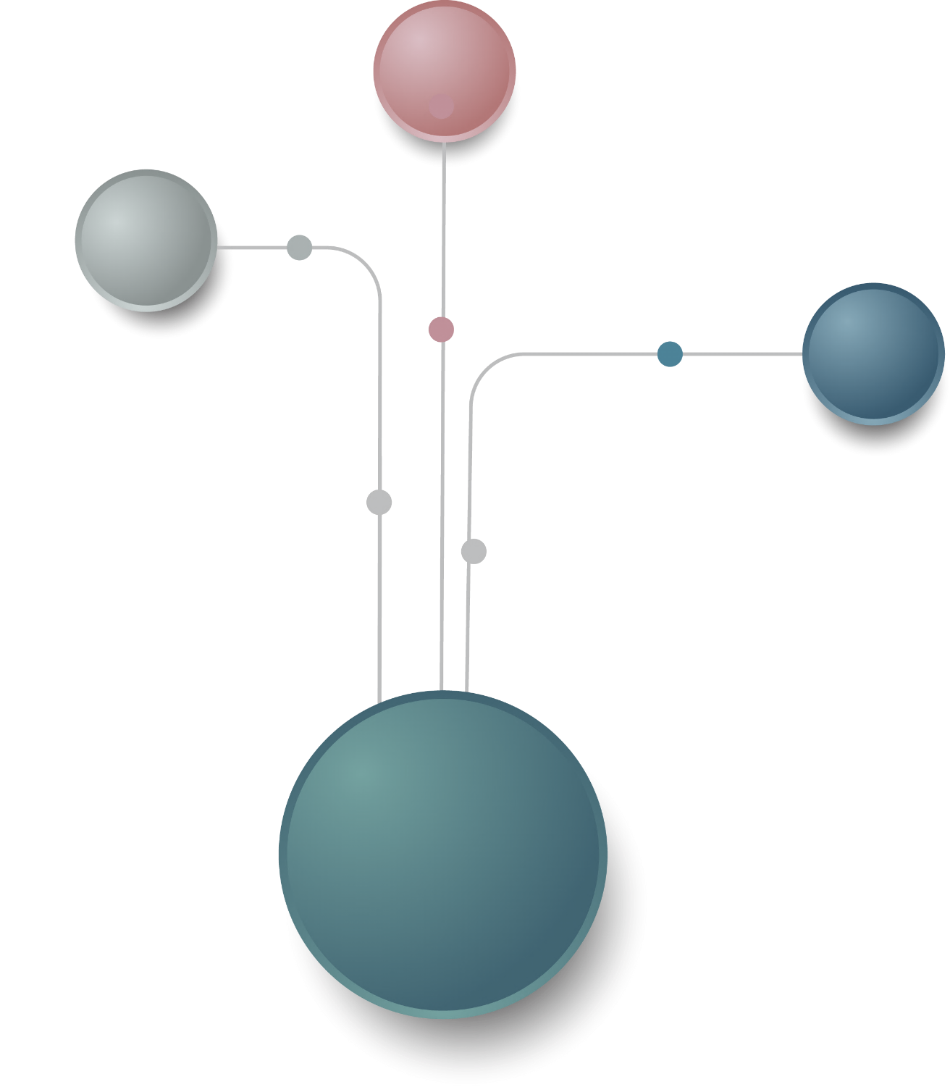
metodología
Descriptiva
permite llegar a conocer costumbres, actitudes y situaciones que predominan en el grupo de estudio
Tipo de investigación

Slide 12
metodología
Objetivos
Conocer si el tipo de publicidad visual utilizada (vallas, paletas, marquesinas, LED’s) genera decisión de compra.
O. E. 1
Saber qué tipo de soporte publicitario motiva más al consumidor.
O. E. 2
Determinar si este tipo de publicidad genera o no contaminación visual.
O. E. 3
Determinar el impacto de la publicidad visual a través de los soportes publicitarios vallas, paletas, marquesinas, LED’s, utilizados por el sector de bares y restaurantes, en el comportamiento del consumidor del cantón Rumiñahui
Objetivo General

Slide 13
metodología
Hipótesis
H1
A mayor exposición de publicidad visual a los consumidores del sector de bares y restaurantes del cantón Rumiñahui, mayor consumo.
H2
El soporte visual pantalla LED, motiva más al consumidor que el soporte visual valla publicitaria
H3
La ubicación de la publicidad exterior si genera contaminación visual en el cantón Rumiñahui.

Slide 14
muestreo
“Estudia la relación entre una población y las muestras tomadas de ella” (Mantilla, 2015)
Sangolquí con 59.196 habitantes
La población del cantón Rumiñahui es de 81.130 habitantes
San Pedro de Taboada 11.982 habitantes
Muestreo Estratificado
San Rafael con 9.952 habitantes

Slide 15
Prueba piloto
Se realizó una prueba piloto al azar
5 encuestas en Sangolquí
Pregunta Filtro
¿Conoce usted los soportes publicitarios Vallas, Marquesinas (publicidad en parada de bus) Paletas Publicitarias (relojes publicitarios) y pantallas LED?
3 encuestas en San Rafael
50%
2 encuestas en San Pedro de Taboada
Notes:
En esta pregunta 5 personas contestaron que si los conocen, dando como resultado el 50%, es por ello que se realizó una modificación a la encuesta, y se agregaron imágenes junto a los nombres de los soportes publicitarios.

Slide 16
Muestreo estratificado
Sangolquí | NH₁= 59.196
San Pedro de Taboada | NH₂= 11.982
San Rafael | NH₃= 9.952
$$\frac{Z^{2}PQN}{e^{2}N+Z^{2}PQ}$$
$\frac{\text{77917,252} }{\text{203,7854} }$= 382
Z= 1.96 – 95% de significancia
N= 81.130 habitantes
p= 0.5
q= 0.5
e= 5%
Afijación proporcional
$$nh=n\frac{NH}{N}$$
$${nh}_{1}=382\frac{59.196}{81.130}=279$$
$${nh}_{2}=382\frac{11.982}{81.130}=56$$
$${nh}_{3}=382\frac{9.952}{81.130}=47$$
Notes:
Z= Nivel de significancia
N= Universo
p= probabilidad a favor
q= probabilidad en contra
e= error de estimación
n= tamaño de la muestra

Slide 17
resultados
Notes:
El 49.21% de la población considera que la publicidad es aburrida. Por esto para los dueños de negocios de bares y restaurantes, es primordial mejorar su publicidad para volverla más atractiva a los consumidores.
CBS Outdoor International
la publicidad exterior provoca respuestas directas de los consumidores estudio se obtuvo que un 77% de los consumidores realizaron acciones después de observar un anuncio de publicidad exterior

Slide 18
resultados
Notes:
El 36,44% de los encuestados respondieron que son motivados a consumir en bares y restaurantes después de ver un anuncio en vallas publicitarias. Los dueños de bares y restaurantes deben aprovechar la aceptación que tiene este tipo de soporte y diseñar anuncios más atractivos para ser ubicados en vallas.
AB Spain 91% de los participantes opinaban que las marcas que utilizaban pantallas digitales para su promoción eran consideradas modernas e innovadoras, en este mismo estudio se obtuvo que un 72% de participantes también preferían las vallas publicitarias y los tótems publicitarios, esto quiere decir que los consumidores son motivados por estos tipos de soportes publicitarios.

Slide 19
resultados
Notes:
para printhaus las pantallas LED se han convertido en las preferidas de los espectadores, ya que combinan las ventajas de la publicidad exterior con la multimedia

Slide 20
resultados
Notes:
64,23% de los encuestados consideran que la publicidad exterior No se encuentra bien ubicada. En base a esta apreciación los dueños de bares deben tomar en cuenta las distintas regulaciones a la publicidad exterior en el Cantón para que ubiquen sus anuncios en espacios autorizados
investigación de Publired sobre publicidad exterior se toma en cuenta, la posibilidad de que la publicidad exterior se encuentre mal ubicada, esto como consecuencia de la falta de regulación de la misma, se indica también que los organismos de control deben redactar y aplicar normas que regulen las actividades publicitarias en espacios públicos.

Slide 21
resultados
Notes:
El 41,04% de los encuestados indicaron que una de las razones
porque perturba la visibilidad. Por lo tanto los anunciantes deben considerar el uso de pantallas menos luminosas, al igual que utilizar soportes que respeten las dimensiones autorizadas por el GAD de Rumiñahui.

Slide 22
resultados
Hipótesis
Ho: Hipótesis Nula:
A mayor exposición de publicidad visual a los consumidores del sector de bares y restaurantes del cantón Rumiñahui, mayor consumo.
A mayor exposición de publicidad visual a los consumidores del sector de bares y restaurantes del cantón Rumiñahui, menor consumo.
H1: Hipótesis Alterna:
Análisis ejecutivo
ANOVA
Con ¿qué frecuencia realiza sus consumos en bares y restaurantes basándose en un anuncio de publicidad exterior?
 | Suma de cuadrados | gl | Media cuadrática | F | Sig.
Entre grupos | 1,759 | 2 | ,879 | 3,441 | ,033
Dentro de grupos | 89,960 | 352 | ,256
Total | 91,718 | 354
Se encuentra una diferencia significativa de medias de la variable consumo con la variable horas de 0.033 < 0.05 por lo tanto si hay relación entre las variables, por consiguiente se acepta la hipótesis H1.
3,33
Nivel de
confianza
Nivel de
significancia
x
1
2
3
Notes:
La prueba de Anova busca medir la relación existente entre dos variables, con respecto a su promedio (Mantilla, 2015)

Slide 23
resultados
Ho: Hipótesis Nula:
El soporte visual pantalla LED, genera mayor impacto que el soporte visual Valla publicitaria.
El soporte visual pantalla LED, genera menor impacto que el soporte visual Valla publicitaria.
H1: Hipótesis Alterna:
Análisis ejecutivo
ANOVA
Pantalla LED – Valla publicitaria
 | Suma de cuadrados | gl | Media cuadrática | F | Sig.
Entre grupos | 393,980 | 7 | 56,283 | 15,535 | ,000
Dentro de grupos | 1257,164 | 347 | 3,623
Total | 1651,144 | 354
Se encuentra que 0.00 < 0.05 se acepta la hipótesis H1.
0
Nivel de
confianza
Nivel de
significancia
x
1
2
3
Notes:
variables pantalla LED genera mayor impacto que Valla publicitaria.

Slide 24
resultados
Ho: Hipótesis Nula:
La ubicación de la publicidad exterior genera si contaminación visual en el cantón Rumiñahui.
La ubicación de la publicidad exterior no genera contaminación visual en el cantón Rumiñahui.
H1: Hipótesis Alterna:
Análisis ejecutivo
El grado de significancia es 0,002 acepto H1, por tanto, si hay relación y asociación entre las dos variables de estudio, de los datos observados frente a los esperados.
Prueba de Chi-cuadrado
 | Contaminación visual
Chi-cuadrado | 12,652ª
gl | 2
Sig. asintótica | ,002
0,2
Nivel de
confianza
Nivel de
significancia
x
1
2
3
Notes:
La prueba de Chi – cuadrado mide la relación y asociación de los datos observados frente a los datos esperados con respecto a su promedio. (Mantilla, 2015)

Slide 25
conclusiones
49,21% de los encuestados opinan que la publicidad exterior en el cantón Rumiñahui es aburrida, siendo 88 hombres y 100 mujeres que así lo consideran
Las vallas publicitarias son las que motivan más el consumo en el sector de bares y restaurantes del cantón Rumiñahui con un 36,44% de aceptación, de estos 53 son hombres y 76 mujeres
El 64% de los encuestados, consideran que la publicidad exterior en el cantón Rumiñahui no se encuentra bien ubicada
Notes:
Al analizar el Top of Mind de los soportes publicitarios, los consumidores ubican a las pantallas LED como las más impactantes con un 42%, sin embargo se demostró que las vallas publicitarias generan en el cantón Rumiñahui en el sector de bares y restaurantes, mayor motivación de consumo.

Slide 26
Líneas futuras de investigación
Realizar un análisis del impacto que genera el mensaje publicitario transmitido por los soportes de publicidad exterior en el cantón Rumiñahui
Determinar la influencia de la psicología del color utilizada en los soportes publicitarios, en la motivación de consumo.
Realizar un análisis de los factores que generan contaminación visual en el cantón Rumiñahui.

Slide 27
Gracias
Por su
Atención

